Slide 1
Quanto as empresas cobram a mais na passagem do Busão?

Slide 2
Quanto deveria
custar a tarifa de ônibus em BH e em qualquer lugar?

Slide 3
A tarifa deveria custar
R$0,00
zero reais e zero centavos

Slide 4
Prazer,
somos o movimento
TARIFA
ZERO BH

Slide 5
O que enfrentamos:
Empresas de ônibus com o controle absoluto de estrutura de custos e operação
Poder público cada vez mais se retirando do controle e regulação
Precarização do transporte - menos linhas, corte de cobradores

Slide 6
A tal da Auditoria - agora vai?
“Vamos abrir a caixa-preta!”
Participação popular - essa desconhecida.
Auditar o quê, exatamente?

Slide 7
Não tem jeito.
Vamos ter que calcular a tarifa.

Slide 8
Histórico:
1982. Unificação tarifária e criação da Câmara de Compensação Tarifária
1991. Criação da BHTRANS
1998. 1ª Licitação do transporte público
2008. 2PBH “reconhece” dívida de R$470 mi com as empresas de ônibus. 2ª Licitação do transporte público. Tarifa: R$1,90
2013. - Ao longo do ano, as empresas de ônibus recebem uma série de isenções de impostos e tributos.
Jornadas de Junho. A tarifa é reduzida em 15 centavos e não tem aumento no fim do ano! Tarifa: R$2,65

Slide 9
Histórico:
2014. - Com quase um ano de atraso e depois de numerosas datas previstas para a inauguração, começa a operação do MOVE
para a Copa do Mundo.
Prefeitura publica o resultado da “verificação independente”, feita sobre o sistema para o período 2008-13.
Após denúncia do Tarifa Zero ao MP, Justiça suspende por 30 dias o aumento das passagens, por conta das irregularidades no estudo apresentado pela EY. Tarifa: R$2,85

Slide 10
Histórico:
2015. - Ano novo, tarifa nova. Tarifa: R$3,10
Aumento extraordinário no meio do ano. Tarifa: R$3,40
Um mês de glória, aumento suspenso!
Operação Acrônimo descobre repasse ilegal de empresários de ônibus para Pimentel, no valor de R$ 1,4 milhões
2016. - Empresários de ônibus de Belo Horizonte são presos na operação Mar de Lama.
Prefeito Alexandre Kalil é eleito prometendo “abrir a caixa preta da BHTrans”. Tarifa: R$3,70

Slide 11
Histórico:
2017. - Após assumir, prefeito Kalil garante que não haverá
aumento das passagens até ser feita uma auditoria no transporte
público em BH. Tarifa: R$4,05
Prefeitura abre edital de “auditoria” do transporte público.
No dia de apresentação das propostas para participar do edital, Justiça suspende licitação por falhas na divulgação do edital.
2018. - Começa a auditoria fake da Prefeitura.
Tarifa Zero BH resolve fazer um cálculo tarifário. Tarifa: R$4,05
2019. - Apesar de reconhecer internamente a falsidade da auditoria, prefeitura segue negociando a portas fechadas. Tarifa: R$4,50

Slide 12
A tarifa hoje
2008 → fórmula paramétrica para reajustar a tarifa
Quais os problemas?
Baseada em índices, não considera receitas e custos reais do sistema.
Incentiva a precarização do sistema para maximizar lucros → nº de viagens em queda, extinção de linhas, retirada dos cobradores.
Verificações sem participação popular. Ou redução da tarifa.
Não há cálculo da tarifa, só reajuste.

Slide 13
Como calcular a tarifa?
Metodologia GEIPOT:
usada em vários municípios e também em BH até 2007;
pensada para acabar com o problema das “caixas pretas” garantindo transparência e precisão ao sistema;
atualizada com a metodologia ANTP (2017).
Quando? Cálculo para o ano de 2017.

Slide 14
Chegamos a essa resposta depois de:
Cerca de 500 horas de trabalho;
6 economistas, 3 programadores, 2 advogados, 1 administrador, 1 engenheiro de transportes e mais de 15 colaboradores;
Coleta de dados de múltiplas fontes (BHtrans, PBH, pesquisa de mercado, etc);
Pedidos de LAI (Lei de Acesso à Informação) feitos à BHTrans;
Pesquisas de mercado;
Um esforço colaborativo de aprendizado e construção política;

Slide 15
Como foi feito o cálculo:
Coleta de Dados
Insumos;
Dados Operacionais (Frota, Salários, Produção Quilométrica);
Tributos e Subsídios.
Cálculo dos Coeficientes
Consumo de combustível e lubrificantes, rodagem, fatores de utilização da mão de obra,
depreciação e remuneração dos veículos, dentre outros).
Cálculo dos Custos
Custos Variáveis (por km rodado);
Custos Fixos (por veículo);
Remuneração da Prestação do Serviço;
Tributação.
Cálculo Tarifário

Slide 16
Levantamento de custos
Custos Variáveis (por km rodado)

Slide 17
Levantamento de custos
Custos Fixos (por veículo)

Slide 21
O que significa uma tarifa a R$3,45?
179 MILHÕES DE REAIS apropriados pelas empresas de ônibus somente em 2017;
E as economias que as empresas de ônibus conseguem fazer?
Manutenção e ampliação da qualidade do sistema e a permanência dos cobradores;
Esse valor significa R$ 438,00 a menos no orçamento anual de uma pessoa que pega dois ônibus por dia;
Tá tudo explicado no site www.vocepodepagarmenos.com.br

Slide 22
A tarifa é política. Sempre.

Slide 23
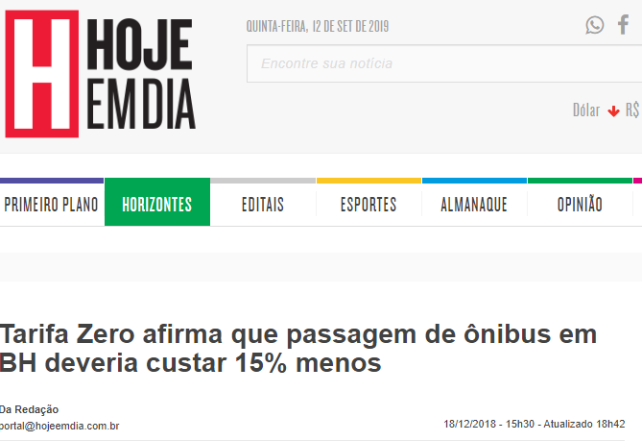
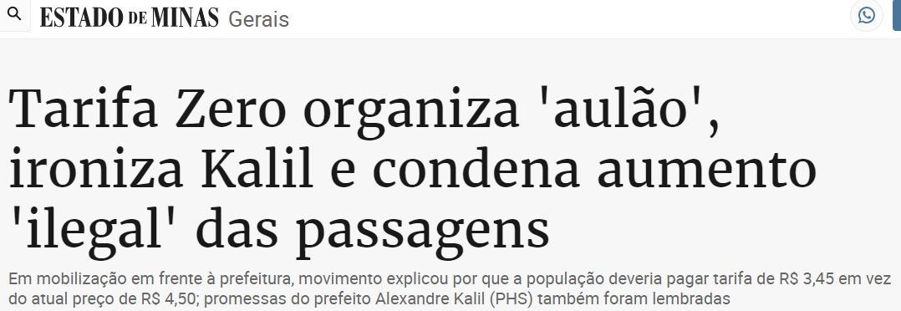

Slide 24
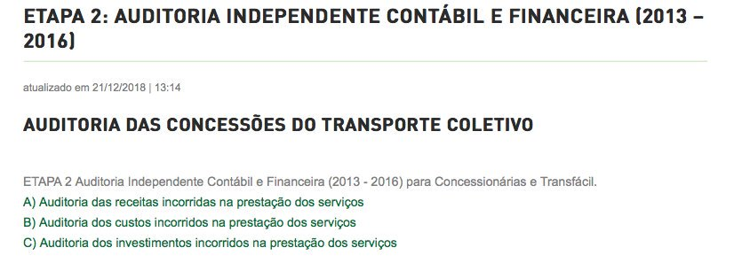

Slide 25
O que podemos fazer?
Exigir a redução imediata das passagens de ônibus de Belo Horizonte!
Controle Social e Popular do Transporte Público: colocar o contrato atual em discussão, com possibilidade de sua revogação!
A tarifa é política: quem paga, e quem deveria pagar pelo transporte coletivo?

Slide 26
Outra forma de pensar o transporte é possível!
Por cidades mais justas e igualitárias.
Muito obrigada!

